Slide 1
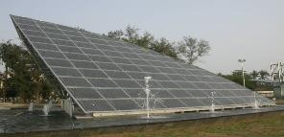
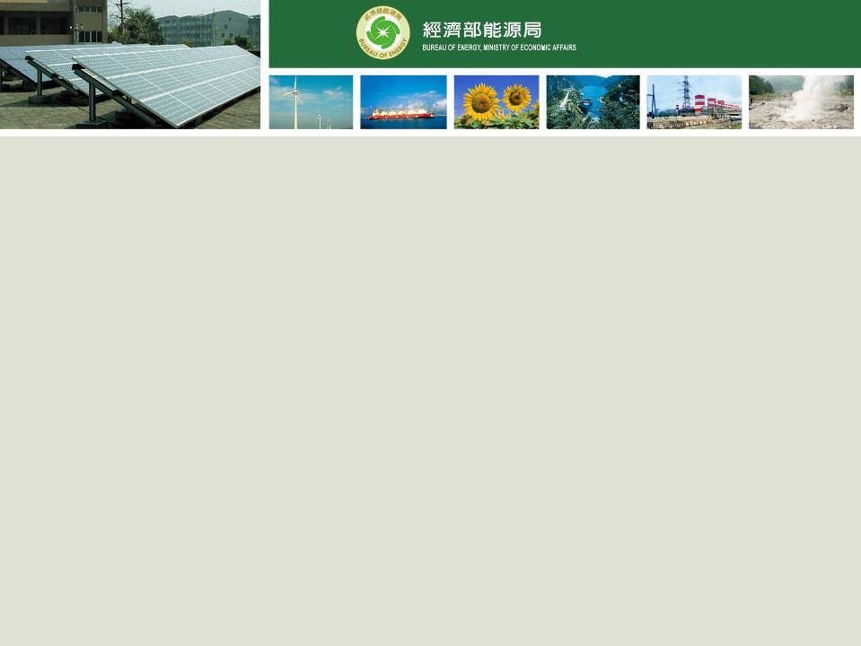

太陽光電推動政策及相關法規
經濟部能源局
2022年 11月

Slide 2
大 綱
壹、我國再生能源政策
貳、太陽光電政策及推展
  一、屋頂型政策及推展
  二、地面型政策及推展
  三、共同升壓站政策及推展
參、太陽光電法規及配套措施
肆、太陽光電商業模式
伍、結語

Slide 3
壹、我國再生能源政策
貳、太陽光電政策及推展
  一、屋頂型政策及推展
  二、地面型政策及推展
  三、共同升壓站政策及推展
參、太陽光電法規及配套措施
肆、太陽光電商業模式
伍、結語

Slide 4
壹、我國再生能源政策-情勢與挑戰
能源自主、多元為一國能源安全之重要指標
  不論煤炭、原油或天然氣，能源資源皆集中在少數國家。
  地緣政治衝突嚴重影響能源進口國之能源安全。
  能源自主、多元為各國能源安全之重要指標。
2019年能礦資源蘊藏量占比前5大國家
排名 | 煤炭 |  | 原油 |  | 天然氣
1 | 美國 | 23.3% | 委內瑞拉 | 17.5% | 俄羅斯 | 19.1%
2 | 俄羅斯 | 15.2% | 沙烏地 | 17.2% | 伊朗 | 16.1%
3 | 澳洲 | 13.9% | 加拿大 | 9.8% | 卡達 | 12.4%
4 | 中國大陸 | 13.2% | 伊朗 | 9.0% | 土庫曼斯坦 | 9.8%
5 | 印度 | 9.9% | 伊拉克 | 8.4% | 美國 | 6.5%
合計 | 75.5% |  | 61.9% |  | 63.9%
資料來源：BP (2020), Statistical Review of World Energy 2020.

Slide 5
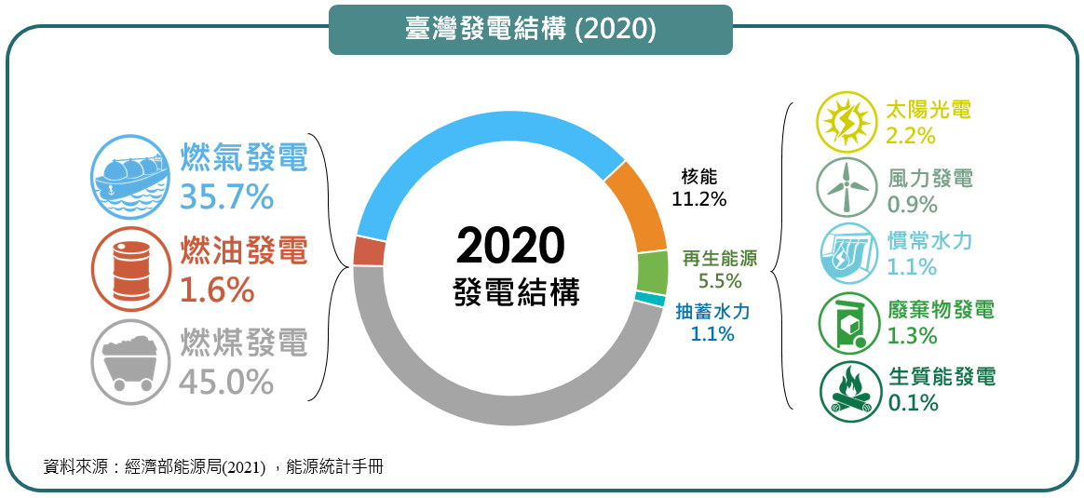
壹、我國再生能源政策-台灣發電結構
台灣發電結構概況
台灣發電能源的使用，仍然是以煤炭及天然氣等化石能源為主，面對全球減碳趨勢極具挑戰，必須加速發展無碳及低碳能源。

Slide 6
壹、我國再生能源政策-願景
政府積極發展再生能源，各種再生能源中又以太陽光電為推動主軸，規劃114年達成累計20GW設置目標，逐步達成能源安全、綠色經濟、環境永續、社會公平等核心價值。
  穩定
  可負擔
  低風險
能源安全
綠色經濟
  就業機會
  科技創新研發
  綠色成長動能
環境永續
社會公平
  潔淨能源體系
  健康生活環境
  公民參與
  市場革新
  政策風險溝通

Slide 7
壹、我國再生能源政策-再生能源配比
至2021(110)年底，我國再生能源設置容量達11,585MW
政府全力發展再生能源，其中規劃於2025年達成太陽光電20GW及離岸5.6GW，並推動產業升級，增加就業及促進在地發展。
項目 | 再生能源推廣目標 累計裝置容量 (MW) |  |  | 各類別再生能源 所占比例 (%)
 | 2020年 | 2021年 | 2025年 | 2020年 | 2021年 | 2025年
太陽光電 | 5,817.2 | 8,750 | 20,000 | 61.3 | 57.1 | 66.3
陸域風力 | 725.7 | 835 | 1,200 | 7.7 | 5.5 | 4.0
離岸風力 | 128 | 2,674 | 5,738 | 1.3 | 17.5 | 19.0
地熱能 | 0.3 | 160 | 200 | 0.0 | 1.0 | 0.7
生質能* | 717.6 | 775 | 813 | 7.6 | 5.1 | 2.7
水力 | 2,093.4 | 2,100 | 2,150 | 22.1 | 13.7 | 7.1
燃料電池 | - | 25 | 60 | 0.0 | 0.2 | 0.2
合計 | 9,482.2 | 15,319 | 30,161 | 100
*生質能部分包含廢棄物發電

Slide 8
壹、我國再生能源政策
貳、太陽光電政策及推展
  一、屋頂型政策及推展
  二、地面型政策及推展
  三、共同升壓站政策及推展
參、太陽光電法規及配套措施
肆、太陽光電商業模式
伍、結語

Slide 9


貳、太陽光電政策及推展-目標配比
政府檢視推動現況，務實調整配比，以如期達成 20GW目標
屋頂型
3GW→6GW→8GW
地面型
17GW→14GW→12GW
    優先推動屋頂型四大主軸：
    提前達成原訂3GW目標。推動工廠屋頂、公有屋頂、農業設施、其他屋頂四大主軸。
提高土地利用價值：
具社會共識+無環境生態爭議場域，土地一地多用為原則。
公有
屋頂
工廠
屋頂
農業
設施
其他
屋頂
土地複合利用
不利農用土地
公有/閒置土地活化

Slide 10
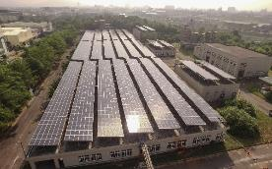
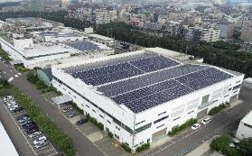
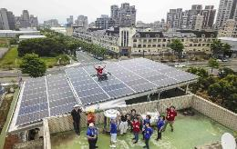
一、屋頂型光電政策及推展-目標及策略
8GW
屋頂型優先：提高目標全面設置 3GW→6GW→
    為加速小型屋頂推動，
    透過社區屋頂及公民電廠
    示範，引導全民設置
    為加速屋頂擴大推動，已務實盤點
    公有房舍、校園及工廠等屋頂擴大推動
公有屋頂先行
工廠屋頂隨行
民間屋頂風行
高雄市本洲工業區淨水廠1.4MW
桃園市鋼鐵工廠1.8MW
新北市林口社區民宅17kW
校園屋頂
班班有冷氣、校校有光電
社區屋頂
社區營造、社區大學 在地參與
公民電廠
引導全民設置
園區廠房
北區40%、中南區50%面積推動 用電大戶、強制10%綠電
公有房舍
全面盤點、聯合標租

Slide 11
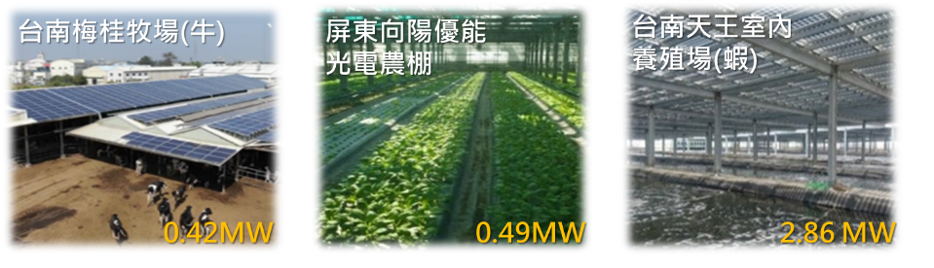
一、屋頂型光電政策及推展-多元利用
畜、農、漁電共生 - 多元利用創造附加價值
畜禽舍光電屋頂
農電共生
室內型漁電
多元複合利用：光電開發以多元利用為優先
提升養殖環境及品質：畜舍降溫及養殖池塩度穩定增加收益
保障農漁民權益：保障生產及農漁民權益，穩健推動能源轉型

Slide 12
一、屋頂型光電政策及推展-校校有光電
配合班班有冷氣專案，於111年7月設置完成校園光電324MW。
進度管理
創造效益
每周召開進度會議，解決設置障礙
務實
管考
隔熱降溫
可降低室溫2~3℃，減少冷氣用電約12~18%
經濟部協助地方政府同意備案、併聯審查優先辦理(10日內)
加速核發
售電收益
回饋金全額回饋學校
(6萬/100kW)
用於校園環境改善、冷氣維運、電費
經濟部能源局及工業局協調供應商調貨(模組、支撐架等)
物料協調
創能減碳
至111年7月設置324MW，年發電達4.1億度(冷氣耗電1.5倍)。減碳達20萬公噸、相當於種植1,715萬棵樹

Slide 13
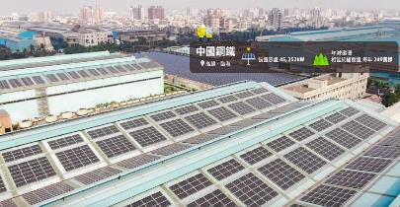
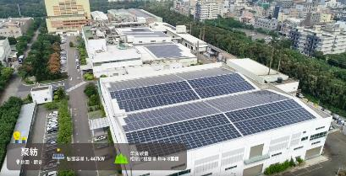
一、屋頂型光電政策及推展-產業園區
產業園區 - 工業局、加工出口處及科技部媒合推動
中國鋼鐵 45,252kW
聚紡 1,447kW
積極媒合、擴大推動
招商說明會、違建釋疑、設置輔導諮詢。
新設園區或新建廠房規範設置屋頂型光電。
落實企業社會責任
促進區域自足、協助有效緩解電網調度壓力。
用電大戶善盡環境永續發展等企業社會責任。

Slide 14
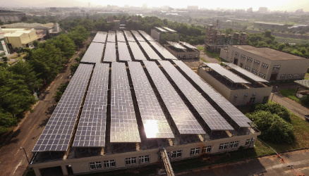
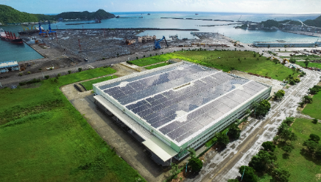
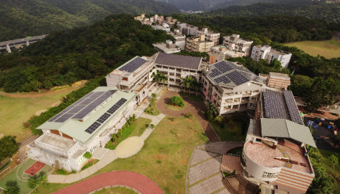
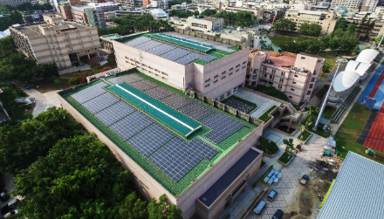
一、屋頂型光電政策及推展-公有屋頂
高雄本洲工業區淨水廠
宜蘭蘇澳台灣港務公司
國立彰化師範大學
桃園長庚國小

Slide 15
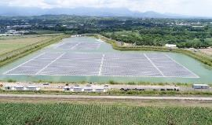
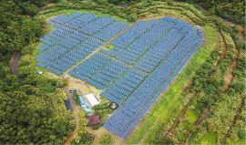
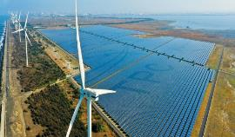
二、地面型光電政策及推展-提高利用價值
地面型：提高土地利用價值17GW→14GW→12GW
優先推動場域：具社會共識+無環境生態爭議場域，土地充分利用
跨部會協調整合、強化宣導
熱區強化電網、友善併網環境。
土地複合利用
使用不利農用土地
公有/閒置用地活化
漁電共生
滯洪池、水庫
不利農業經營用地
工業區土地
汙染土地/掩埋場
公有/國營土地
屏東循線找地
嘉義滯洪池
嘉義縣中埔鄉台糖公館滯洪池4.36MW
新北市掩埋場
新北市三峽碳中和樂園2MW
彰化彰濱工業區
彰化彰濱工業區崙尾西區100MW

Slide 16
二、地面型光電政策及推展-地面型策略
地面型：提高土地利用價值
降低
爭議
  建立事前審查機制，排除不適地
  與農委會建立環社檢核把關
  漁電共生優先、階段性公告
智慧養殖，產業升級
漁青返鄉，農村改造
仿效漁電，農電試驗先行
漁民、農民皆可參與
農光共榮
一地
多用
各部會攜手合作推動一地多用，活用各部會既有場域結合光電：如區域排水、快速道路等。

Slide 17
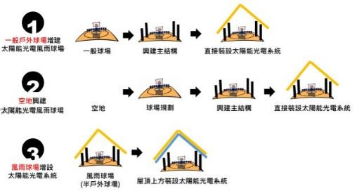
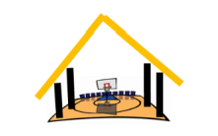
二、地面型光電政策及推展-風雨球場
風雨球場施作三種型態
一般戶外球場增建：由既有一般球場規劃，興建風雨球場主結構，以太陽光電模組作為屋頂裝設，結構柱高最少7公尺。
空地興建：空地規劃為球場，興建風雨球場主結構，以太陽光電模組作為屋頂裝設，結構柱高最少7公尺。
現有風雨球場增設：於現有風雨球場屋頂上方加裝太陽能光電系統，往上延伸高度不超過 4.5公尺。
主結構柱高起算點為屋頂下緣起算7公尺
太陽能光電風雨球場

Slide 18

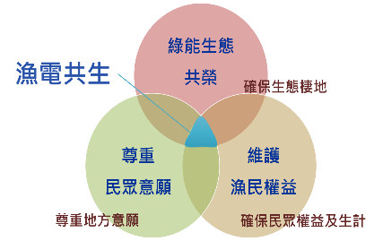
二、地面型光電政策及推展-漁電共生推展
養殖為本 綠電加值
室內
漁電共生專區已分年公告專區計畫、先行區及非先行區(優先區及關注減緩區)等，總計約18,612公頃可設置面積。
優先推動具社會共識及無環境生態爭議場域，並規劃漁電共生4.4GW推動目標。
屋頂
建物建蔽率
80%
農業設施鋪設
100%
室外
地面
或水面
綠能設施遮蔽率40%
核定七個漁電
共生專區計畫
完成公告六縣市
非先行區(優先區及關注減緩區)之區位
面積：649公頃
面積：13,261公頃
109年
110年
分期公告六縣市先行區之區位
面積：4,702公頃

Slide 19



二、地面型光電政策及推展-漁電營運模式-1
營運模式
維持既有魚塭利用
獲得租金
地主與養殖戶皆同意才設置
只用清水清洗
原來養殖戶優先使用
場域設計與漁民溝通
養殖物種不變
提供土地管理服務
土地所有權人
提供土地
維持良好互動
提供養殖技術經驗
電業商
提供資金整理魚塭周邊環境
獲得可以用之太陽能場域
降低養殖成本
引進智慧養殖
提升養殖場域
養殖戶
繳納較低廉之租金
持續養殖活動
獲得更佳養殖場域

Slide 20
二、地面型光電政策及推展-漁電營運模式-2
  屋頂型
屋頂漁業設施主要為養殖公司自行營運模式：電業商自行成立養殖公司，電業商與地主簽約、養殖公司與養殖戶簽約。
提供土地租金：電業商提供土地租金每年每公頃5萬元(完成設置前)、30-40萬元(完成設置後)。
維持養殖機能、保障養殖戶工作權：養殖公司提供二種方案供養殖戶依自身需求選擇：
  方案一：養殖戶受雇於養殖公司，固定薪資及獎金抽成，因有固定收益，養殖戶多選擇此方案。
  方案二：養殖戶承租養殖場域，養殖公司提供養殖技術及場域。
30-40萬
每年每公頃5萬
地主
方案一：僱傭契約
固定薪資+獎金抽成
方案二：租賃契約
提供養殖技術+出租場域
開始營運
土地租約
20年
電業商
養殖公司
養殖戶

Slide 21
二、地面型光電政策及推展-漁電營運模式-3
  屋頂型
  根據「申請農業用地作農業設施容許使用審查辦法」第28條之屋頂型設置
中央 |  | 內政部 | 農委會 | 水利署 | 內政部 | 能源局
地方 |  | 水利局、內政部 | 農業局處 | 水利局處 | 都發局處 | 經發局
申 設 流 程
新設建物
海管審查
樓地板面積超過2,000M²
建築執照
出流管制
應辦標準：
單一農業容許面積達2公頃
農業設施容許
既有建物
電業籌設
使用執照
綠能容許
建物登記
施工許可
電業執照

Slide 22
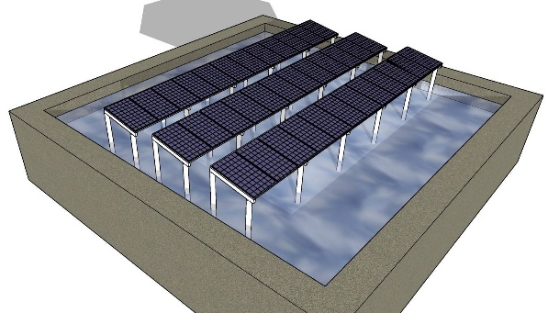
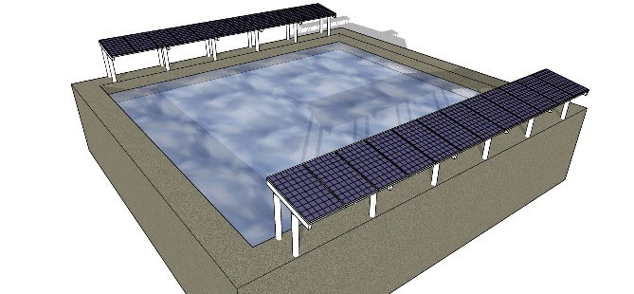
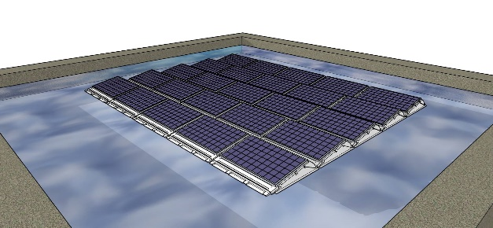
二、地面型光電政策及推展-漁電營運模式-4
  地面型
  施作類型依照基礎結構分為三種類：
立柱型：由既有魚塭土地著手規劃，以設置在蓄水池為原則。考量蓄水池後續也可能改作養殖之用，應考量允許機具進入進行捕撈作業，考量整地機械作業空間，道路面起算高度建議須至少3 公尺。
浮台型：此類型與傳統水面型系統相同，但須規劃捕魚方案，避開水下突出物及錨定系統。
塭堤型：於既有土堤道路空間設置，設置方式與一般地面型相同，考量養殖實務， 結構跨距建議至少6公尺，結構柱高建議最少3公尺。
立柱型
浮台型
塭堤型

Slide 23
二、地面型光電政策及推展-漁電營運模式-5
  地面型
地面漁電共生主要為第三方協助媒合營運模式：協助電業商、地主及養殖戶達成共識。
協助媒合土地、增加地主收益：媒合地主與電業商，土地租金每年每公頃5萬元(完成設置前)、30-40萬元(完成設置後)。
維持養殖機能、保障養殖戶工作權：平台與養殖戶簽訂土地使用租約，提供養殖戶低價之租金(原承租土地租金之6成)，並將租金成立場域管理基金，由養殖戶共同決定基金用途，如維護及優化養殖場域。
30-40萬
每年每公頃5萬
租金成立場域管理基金
維護及優化養殖場域
地主
租金為原本租金之6成
開始營運
土地租約
仲介
平台
土地使用租約
養殖戶
電業商
土地使用租約

Slide 24
二、地面型光電政策及推展-漁電營運模式-6
  地面型
  根據「申請農業用地作農業設施容許使用審查辦法」第29條之地面型設置
中央 |  | 農委會 | 水利署 | 能源局能源局
地方 |  | 農業局處 | 水利局處 | 經發局處
申 設 流 程
電業籌設
審查標準：
養殖戶同意文件範本
「海岸利用可行性規劃書」應備內容及審認原則
環社檢核文件撰寫應備內容及審認原則
漁電共生設計型態之審認原則
第一型
綠能容許
審查標準：
綠能容許審查標準及流程
既有設施、墳墓、廟宇處理原則
出流管制
應辦標準：
單一綠能容許扣除養殖池及塭堤後面積達2公頃
施工許可
審查標準：
「海岸利用可行性規劃書」施工原則
環社檢核文件施工原則
漁電共生設計型態之施工原則
電業執照
審查標準：
「海岸利用可行性規劃書」竣工審查標準
環社檢核文件竣工審查標準
漁電共生設計型態之竣工審查標準

Slide 25
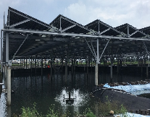
二、地面型光電政策及推展-漁電裝設程序
  逐一階段審查把關，確保各參與者獲得保障
5
後續追蹤
管理機制
整合魚塭場域
申請綠能/施工容許
申請電業籌設
施工及完工營運
完善法規落實監督
４
３
確保收益
合理設置
２
確認意願
環境友善
１
安心整合
權益保障
農業/電業法規規範
契約條款
約束
持續生態
監測
政府追蹤管理,保障環境無慮
台電依固定費率收購發電20年
確保收益-產量維持至少七成
良好設置-光電面積最多四成
設置類型標準化美觀好利用
全數地主及養殖戶同意才蓋
環境社會友善措施保障生態
民眾作伙整合開發
契約條款保障各方權益

Slide 26
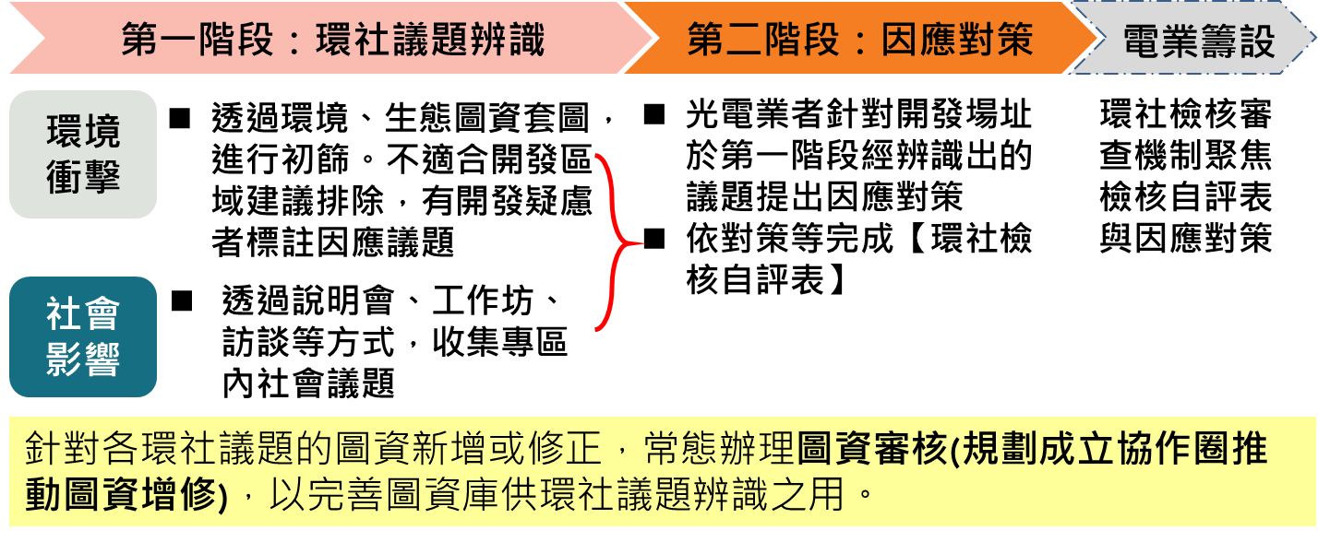
二、地面型光電政策及推展-漁電環社檢核-1
目 的
    適用範圍：地面型漁電共生光電。辦理環境與社會衝擊的檢核程序
    目的：
      建立環社檢核的選址快篩程序，加速不同態樣光電的設置
      透過可操作、有效率與透明公開的機制，導入不同利害關係人聲音，由開發廠商提出因應對策減少對環境與社會的衝擊，讓綠能與生態環境保護與地方照顧達到多贏
機 制

Slide 27







二、地面型光電政策及推展-漁電環社檢核-2
漁電共生透過環社檢核機制劃設，區分為先行區、非先行區之優先區及關注減緩區。
不同區域開發，所面臨之開發複雜度各有差異，提供業者具體觀點向漁民協商租金。
先行區 / 優先區
關注減緩區
無
稍具環境與社會議題
– 要做因應對策
環境與社會議題
– 要做友善措施
+
+
業者對養殖魚塭
量身打造共生計畫
表格確認可行性

Slide 28





















二、地面型光電政策及推展-漁電環社檢核-3
友善措施與因應對策差異
關注減緩區
先行區 / 優先區
案場概況調查
額外增加辦理項目
案場資料
收集
周遭環境
確認
養殖現況
了解
環社議題確認
規劃兼顧
養殖生態
遵守規範
養殖安全
環境社會議題
收集彙整
案場現況
比對
比對結果
校正
選擇合適
開發區域
溝通討論
公開資訊
確保施工安全
降低環境影響
共同辦理項目
環境監測
溝通討論
公開資訊
規劃兼顧
養殖生態
遵守規範
養殖安全
確保施工安全
降低環境影響
案場維護
確保除役
案場回復
案場維護
環境監測
確保除役
案場回復

Slide 29
二、地面型光電政策及推展-漁電共生注意事項-1
(一)漁電共生躉購費率加成如何認定？
費率之認定文件為何？
A
回歸到主責主管機關認定，漁電共生係農業為主，綠電加值之設置概念，主管機關為農委會，即取得費率公告之適用對象，即可享有費率加成。農業/綠能容許且符合

Slide 30
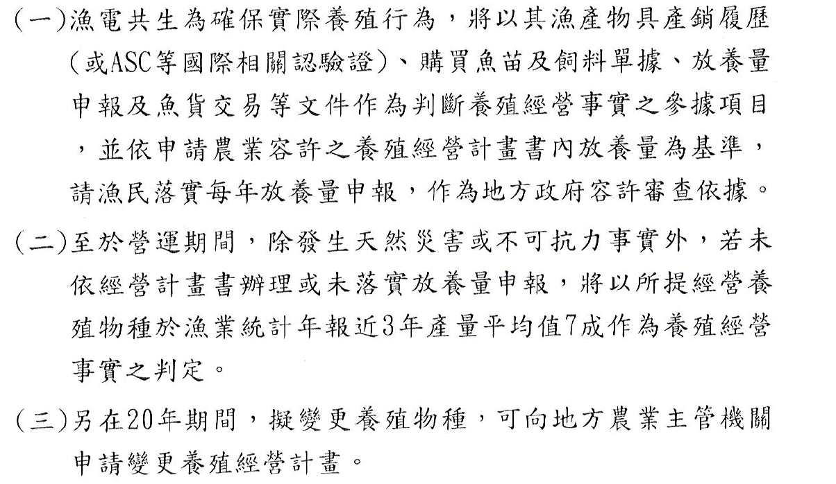
二、地面型光電政策及推展-漁電共生注意事項-2
(二)養殖經營事實如何認定？
養殖事實認定原則

Slide 31
二、地面型光電政策及推展-漁電共生注意事項-3
(二)養殖經營事實如何認定？(續)
  根據110年3月18日行政院農委會農漁字第1101346676號函釋
養殖經營事實之參據項目
漁產物具產銷履歷
(ASC等國際相關認驗證)
購買魚苗及
飼料單據
放養量申報及魚貨交易
OR
+
地方政府查核參據
未符合
限期改善
以申請農業容許之養殖經營計畫書內放養量為基準，落實每年放養量申報
未落實
發生天然災害或不可抗力事實？
以所提經營養殖物種於漁業統計年報近三年產量平均值7成作為養殖經營事實之判定
未發生
※20年期間，擬變更養殖物種，可向地方農業主管機關申請變更養殖經營計畫。

Slide 32
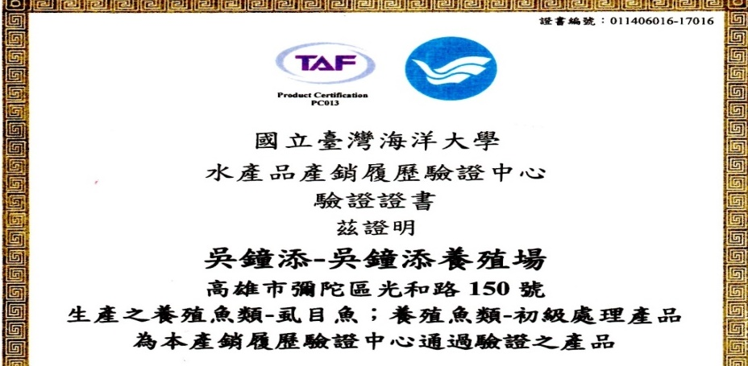
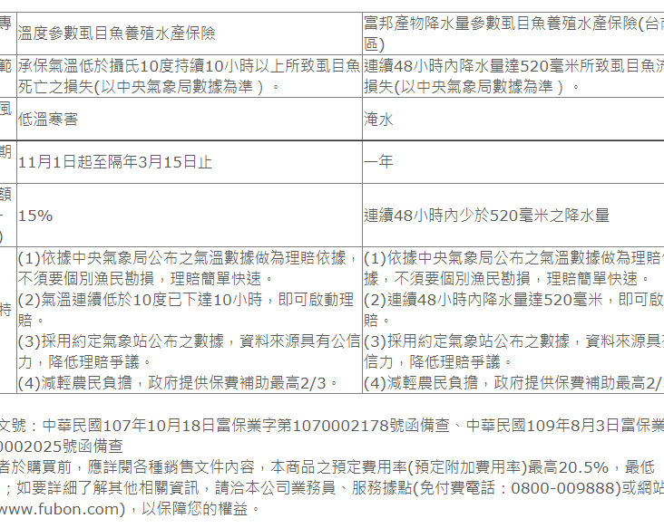
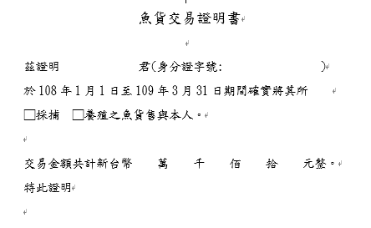
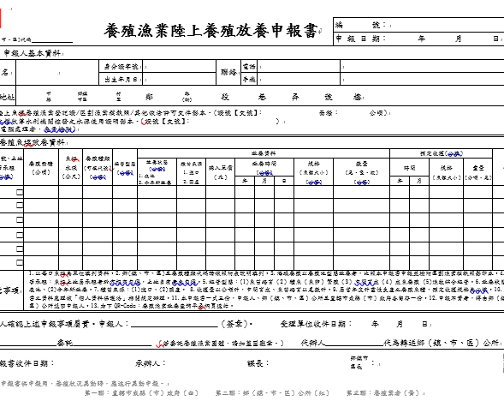
二、地面型光電政策及推展-漁電共生注意事項-4
(二)養殖經營事實如何認定？(續)
漁產物具產銷履歷
養殖漁業保險投保證明
放養量申報
魚貨交易
https://tsf-fishery.com.tw/ch/20190221-4
https://www.fubon.com/insurance/b2c/content/farm_insurance/index.html
https://www.fa.gov.tw/cht/LawsRuleFisheries/content.aspx?id=288&chk=13f9e59b-bb24-4b22-ac89-a6ff140ad3ff&param=
http://www.tkfisher.org.tw/News/NewsDetail.aspx?EpfJdId9UuAY0i8krjIpIoUyAgNwWa5b5%2FmV5BlhheQ%3D

Slide 33
二、地面型光電政策及推展-漁電共生效益
    推動漁電共生，可確保漁業生產、保障漁民權益及達環境共存共榮等多贏局面。
    漁電共生推動策略，透過科學證據嚴篩分流，分依生態議題程度不同導入不同強度之環社檢核機制，並就議題辨認結果提出不同程度之對策方案，以有效率推動漁電共生。
    經濟部、農委會、內政部與地方政府，將持續辦理漁民及民眾溝通，強化地方推展漁電共生能量，增進地方多元發展。

Slide 34
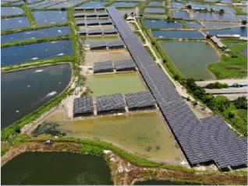
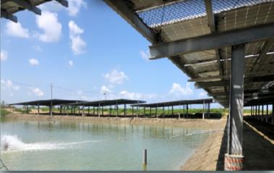
二、地面型光電政策及推展-設置案例-1
臺南將軍漁電共生案
為全國第⼀場取得漁電綠能設施許可，在塭堤上建置太陽能設施，不同於業界架設基樁⾄漁池。目前主要養殖漁種為虱目魚、白蝦。
總建置容量約3.3MW，年發電量為500萬度，減少碳排放約2,800公噸。秉持「農地農⽤」及「⼀地多⽤」為原則，透過⿂塭養殖，屋頂發電，兼顧養殖及綠能的發展。

Slide 35
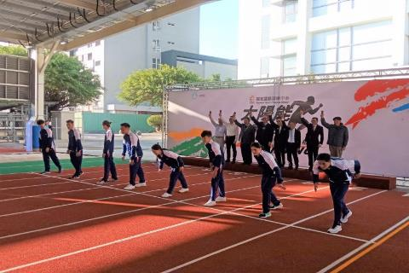
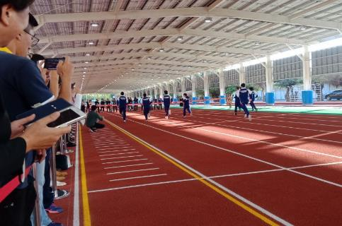
二、地面型光電政策及推展-設置案例-2
高雄國訓中心
全國首座太陽能發電的直線風雨跑道，跑道全長193公尺，裝置容量共918.84KW 。讓選手免於日晒雨淋同時滿足夜間訓練的需求。
屋頂部分規劃設置地面型棚架式太陽光電發電系統，跑道全線僅落柱於兩側，最高點之太陽能模組板距離地面高度達7.5公尺以上，太陽能板共2,964片，每年售電收入約可達42萬。

Slide 36
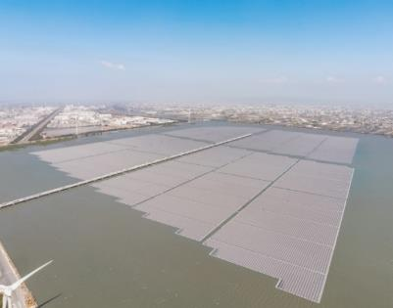
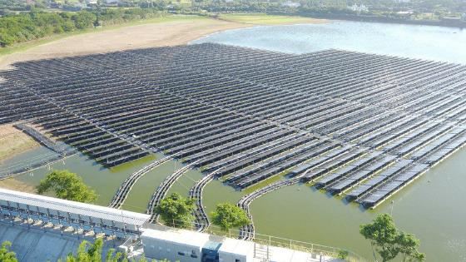
二、地面型光電政策及推展-設置案例-3
彰濱崙尾東區
彰濱崙尾東區為未填造海地面積共599公頃，為國內目前最大水面型發電廠，由經濟部工業局規劃招商，臨1區塊由辰亞電力（88MW）；臨2區塊由厚固(後由辰亞收購)得標（93MW）。
彰濱崙尾東區設置太陽光電共181MW，年發電量達2.3億度，可減碳達11.5萬公噸，預計可帶動1,080人就業，更帶動108億投資額。

Slide 37
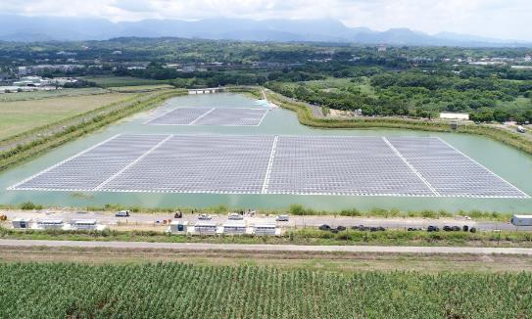
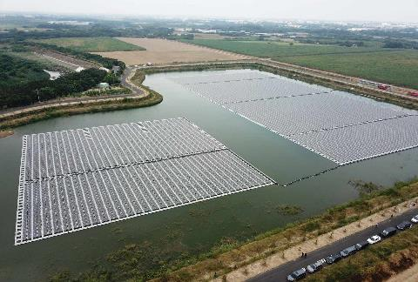
二、地面型光電政策及推展-設置案例-4
台糖嘉義公館滯洪池
為台糖同時也是嘉義縣首座正式啟運滯洪池水面光電電廠。滯洪池除了發揮治水功能，防堵豪大雨外，嘉義地區陽光充足特性，相當適合發展太陽能光電。
建置容量4.36MW，年發電量約627萬度，可減碳量達3,320頓，可供應約每年1,800戶用電。

Slide 38
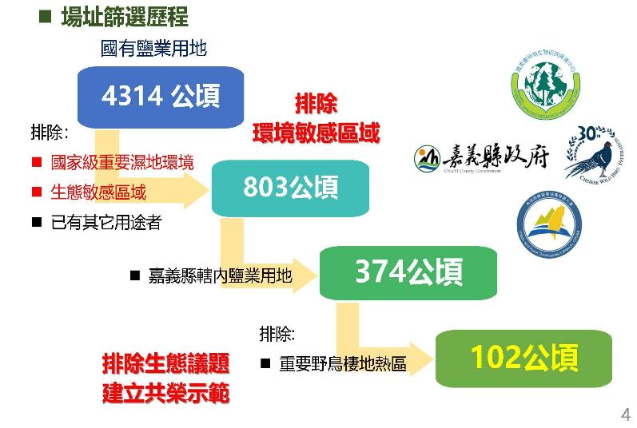
二、地面型光電政策及推展-鹽田
嘉義鹽田

Slide 39
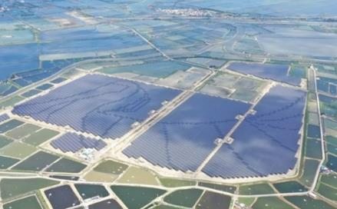
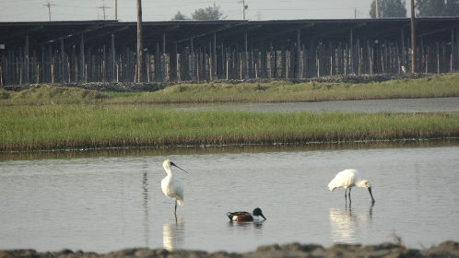
二、地面型光電政策及推展-設置案例-1
嘉義鹽田
總裝置容量90.2MW，案場落實生態保育及在地溝通，包含建立綠能生態共榮區並定期監測與揭露資訊、採生態多樣化之友善工法（如設計鳥踏讓鳥類棲息、設置緩衝綠帶做為生態廊道營造多樣生物棲地，及留設生態保育區。），落實與在地政府及民眾團體溝通。
首創全臺首座綠電業者與NGO合作的生態教育展示設施，館內常設展包括鹽田歷史人文、鳥類生態與光電知識介紹等豐富內容，並已正式對外開放，民眾僅需提早預約即可免費入場。
Notes:
生態多樣化之友善工法 有哪些友善工法？
如設計鳥踏讓鳥類棲息、設置緩衝綠帶做為生態廊道營造多樣生物棲地，及留設生態保育區。

Slide 40
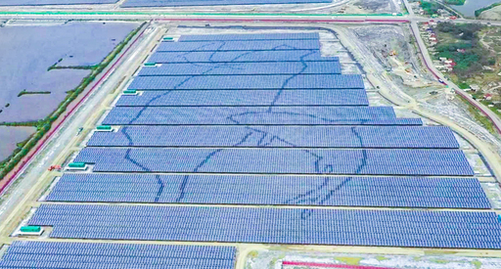
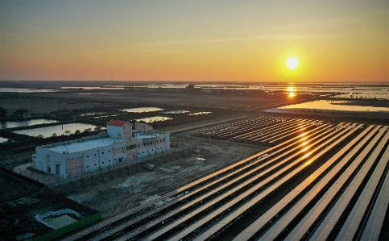
二、地面型光電政策及推展-設置案例-2
台電臺南七股鹽田
總面積約213公頃等同近300座足球場，曾列世界第46大的光電場；年發電量為2億度，裝置容量共150MW ，可供應約超過5.5萬戶用電，發電容量占目前全台太陽光電裝置容量4％。
案場配合在地環境，以地面和水面雙模式，將光電板架高2.1公尺，保持既有鹽灘地滯洪功能。從高空俯瞰會出現鹽田、虱目魚及侯鳥的人文意象設計，並保留隔離綠帶空間來營造鳥類棲地，讓荒廢多年的鹽灘地因為光電場變成熱門的觀光景點。

Slide 41
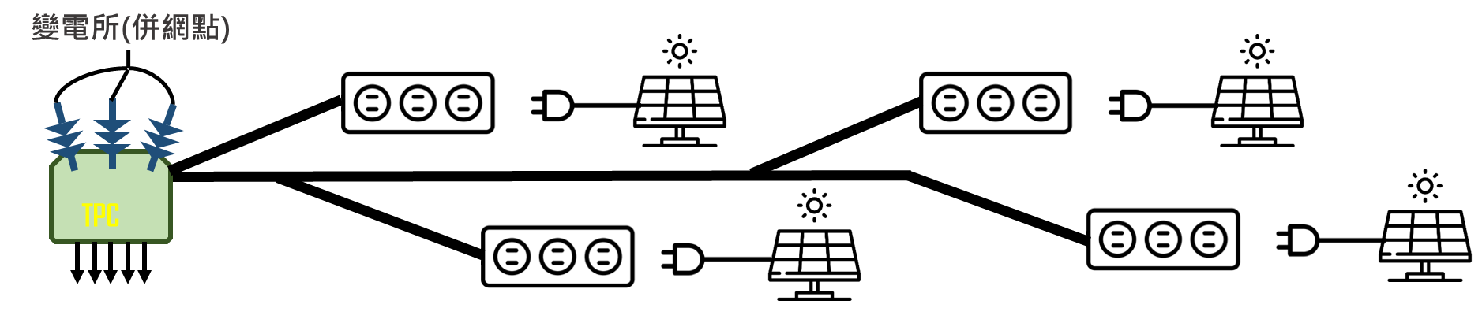
三、共同升壓站政策及推展-推動目的
推動目的：
為解決併網熱區台電公司變電所拱位有限，並且最有效利用饋線容量，共同升壓站機制提供業者自有升壓站與他人共用之利用模式
共用升壓站機制優點：
  由於目前69kV開放3T、161kV開放2T，使部分設置熱區若尚有饋線容量，但會遭遇併接點不足的問題；而透過共用升壓站，可協助增加拱位及提高饋線容量利用率。
  輔導小容量業者可以集結併聯升壓站。
  加速自建升壓站業者成本回收。

Slide 42
三、共同升壓站政策及推展-機制規劃
經濟部
共同升壓站設置者
訂定「太陽光電發電業設置共同升壓站及容量分配作業要點」，規定共同升壓站設置要求及權利義務。
訂定「太陽光電發電業設置共同升壓站注意事項」，說明共同升壓站審查原則。
升壓站願意開放共用及承諾共用容量
新設升壓站得保留共用容量30%優先自用。
依輸配電業分配結果與租用者締約，並設置線路引接。
向租用者收取共用容量及線路費用。
審查
授權
併接
容量分配
雙方締約協議權利義務
輸配電業(台電公司)
共同升壓站租用者
規劃線路併聯範圍並公告。
訂定容量分配及作業程序，規定共同升壓站執行細節:
(1)訂定設置者及租用者之契約書範本。
(2)給予升壓站設置者容量保障及分配容量予租用者。
(3)保證金或保證品之收取、管理、退還。
3.每月定期公告各共同升壓站剩餘容量。
提出共用需求之併網審查與電業籌設。
期限內與設置者締約並取得電業籌設許可。
自行或協助設置者設置引接線路。
支付共用容量及線路之費用。
指定併聯
升壓站位置

Slide 43
三、共同升壓站政策及推展-推動流程
既/新設升壓站：110.5.10前/後取得電業籌設許可之升壓站
既設升壓站
電業籌設變更申請
1個月
共用登記及繳交共用容量保證金
升壓站設置者
新設升壓站
電業籌設申請及核轉
1個月
共用登記及繳交共用容量保證金
保留30%共用容量1年
地方政府
經濟部
台電公司
申請併聯審查意見書
3個月
與設置者簽訂共用升壓站契約
租用者
6個月
取得電業籌設或同意備案
台電公司
經濟部
地方政府

Slide 44
三、共同升壓站政策及推展-申請規定
種類 |  | 申請限制 | 共用容量分配 | 共用方式 | 布建線路義務
既設 |  | 升壓站容量扣除自己已取得籌設容量後，全部需提供共用 | 全數由台電公司進行分配 | 提供予台電登記媒合分配共用 自行與欲共用者協商共用(協調好後向台電申請) 不得無故拒絕其他業者併網 | 未達10MW，2公里以內由設置者設置線路引接
新設 | 一般申請 | 自己最低籌設容量： 161kV:至少60MW 69kV:至少10MW 共用容量倍數限制： 161kV:籌設容量的1-3倍 69kV:籌設容量的0.5-2倍 | 可保留共用容量30%自用，但12個月內要用完(電籌許可需核轉至經濟部)
 | 台電饋線容量已不夠最低申請門檻 | 要求申請台電饋線容量全數 不受電業籌設容量或共用容量最低門檻限制
 | 有經驗者加速升壓站設置 | 具工程實績且達一定資本額者得申請設置，不受最低電業籌設容量限制 升壓站最低設置容量： 161kV:120MW 69kV:15MW | 全數由台電公司進行分配 |  | 未達10MW，5公里以內由設置者設置線路引接

Slide 45
三、共同升壓站政策及推展-申請誘因
一年內保障30%共用容量自用
  設置者於取得籌設許可後一個月內，得向輸配電業申請將共用容量30%以內之容量優先保留自用，保留期限為取得籌設許可後12個月。
  假設業者申請共用容量150MW，則其中45MW得保留自用。
共同升壓站租賃費用，由台電公司直接從租用者售電收入扣除撥付給設置者
  租用費用：111年「輸配電業特高壓供電線路額外費率」如下表
特高壓升壓站輸電線路 輸電線路長度公里數*額外費率(元/度) |  | GIS特高壓升壓站(元/度) |  | GIS以外特高壓升壓站(元/度)
69kV | 161kV以上 | 69kV | 161kV以上 | 69kV | 161kV以上
架空線：0.0260 地下電纜：0.0474 | 架空線：0.0084 地下電纜：0.0289 | 屋內型：0.6566 戶外型：0.4690 | 屋內型：0.5159 戶外型：0.3283 | 0.4690 | 0.3283

Slide 46
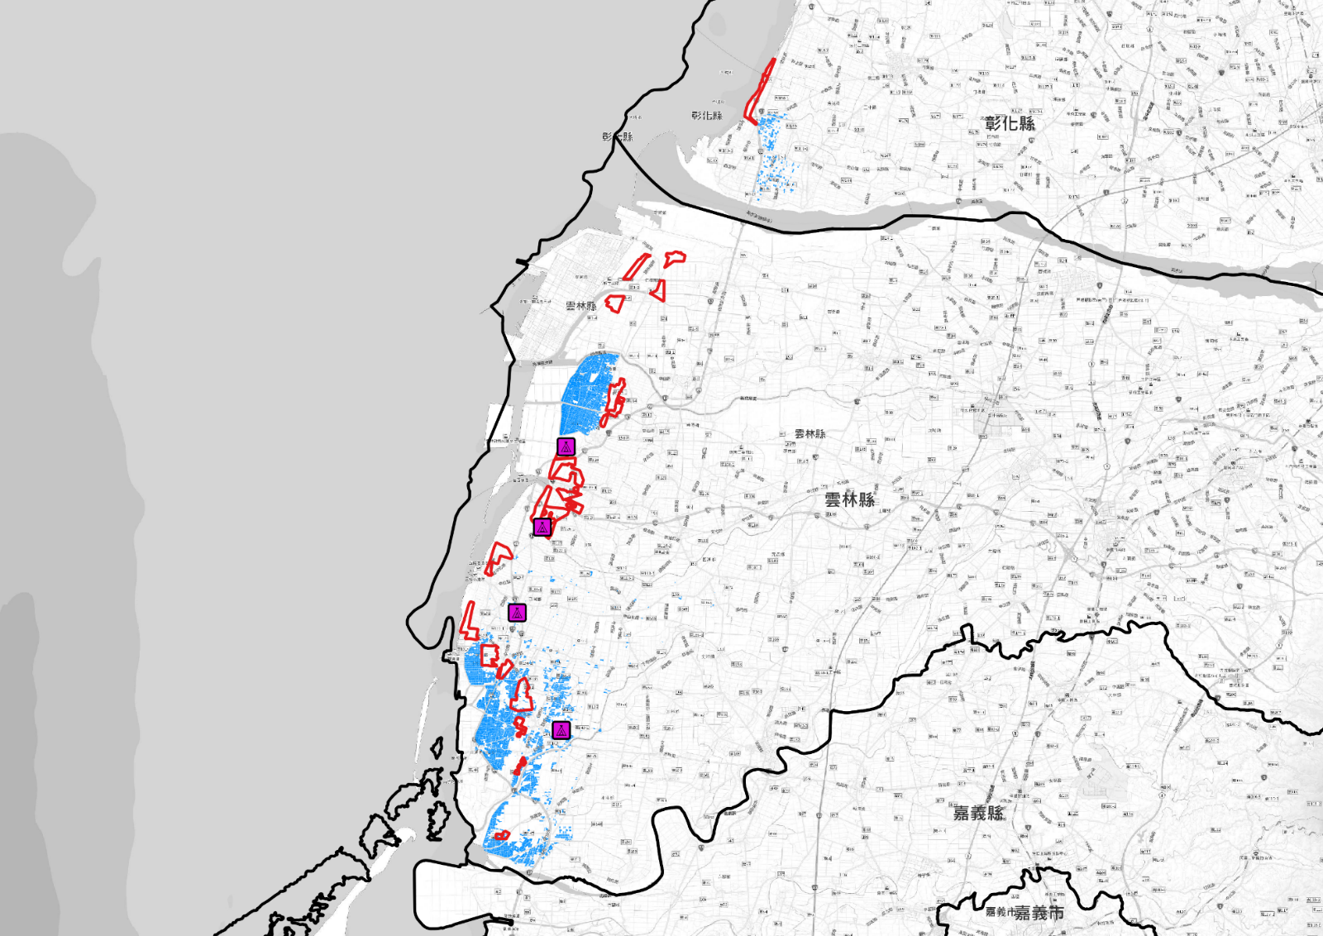
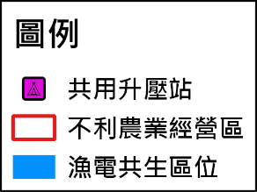
三、共同升壓站政策及推展-推動現況-彰化、雲林
至111/10/17已核定之共同升壓站共計15案。
共同升壓站總容量合計2,351.5MW，共用容量達1,335.7MＷ，其中雲林4案、嘉義3案、台南5案、高雄1案及屏東2案。
泰源：升壓站容量204MW，共用容量140.4MW，111/12完工
國金：升壓站容量75MW，共用容量66.7MW，112/12完工
昱昶：升壓站容量150MW，共用容量75.6MW，112/12完工
睿日：升壓站容量30MW，共用容量18.3MW，112/6完工

Slide 47
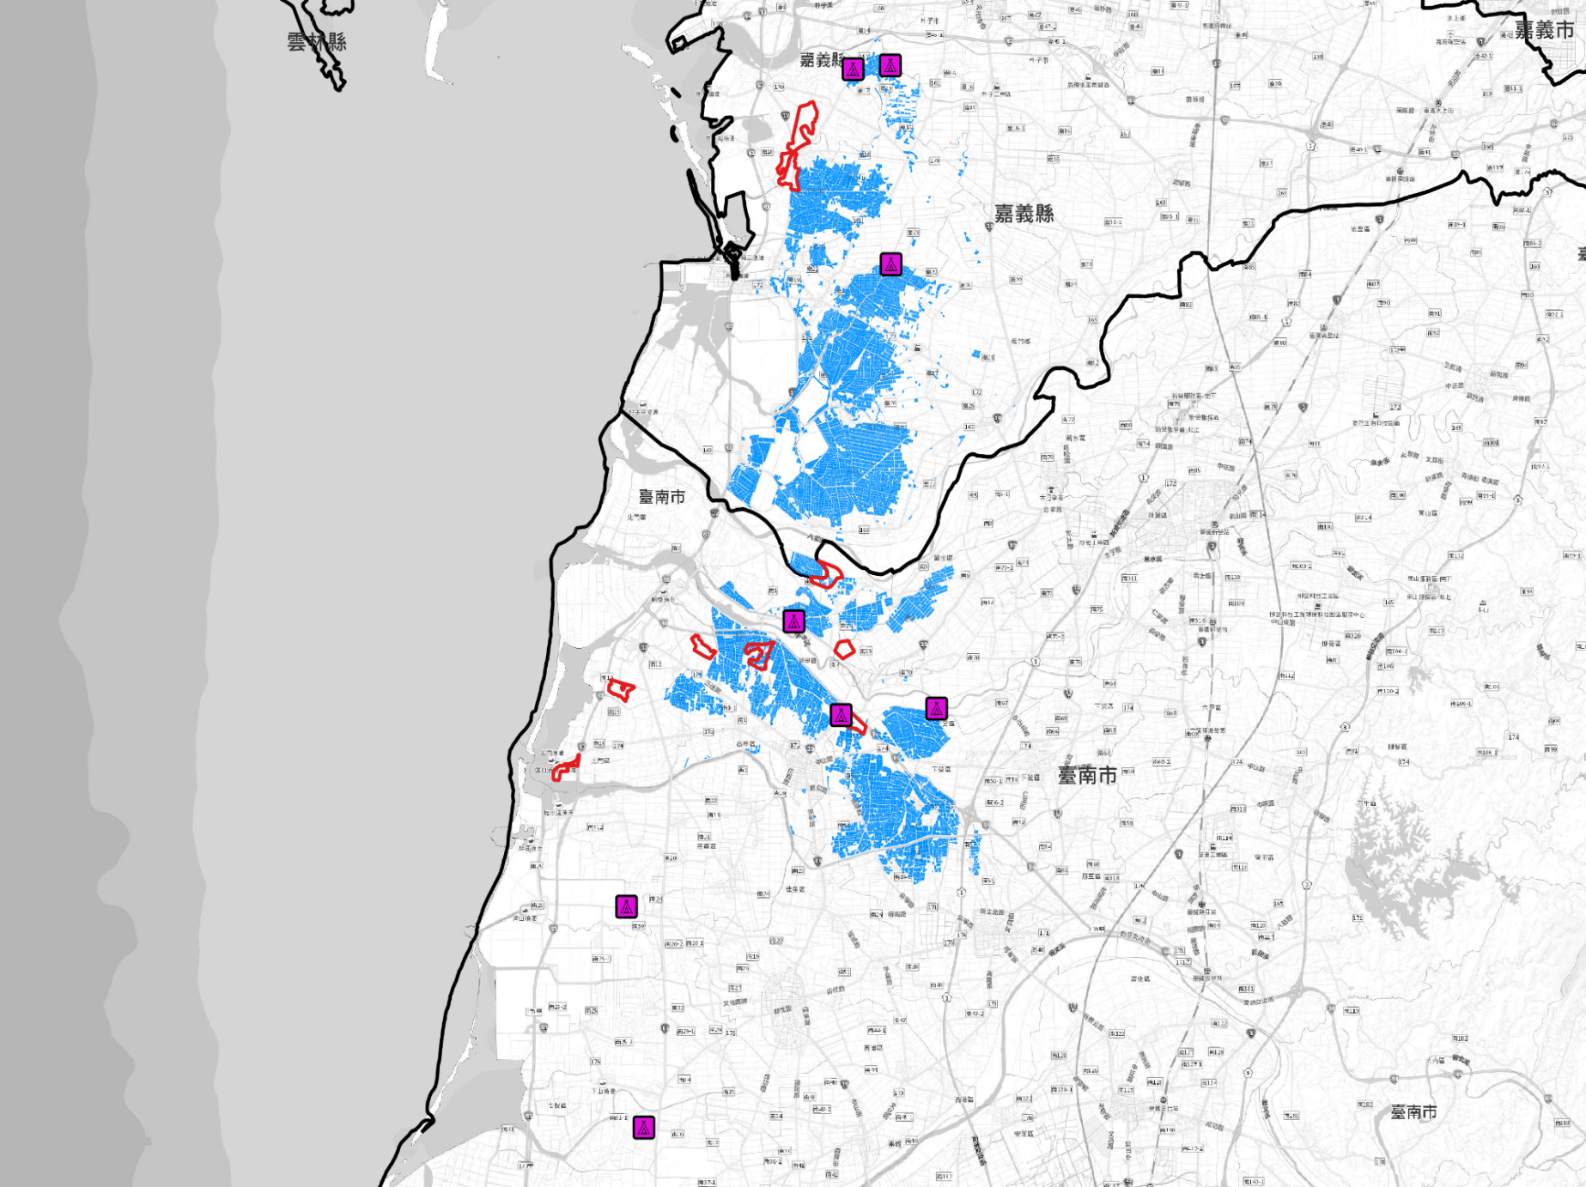
三、共同升壓站政策及推展-推動現況-嘉義、台南
廣宇：升壓站容量77MW，共用容量27.9MW，已完工
永麒：升壓站容量20MW，共用容量6.7MW，111/12完工
台泥：升壓站容量94.5MW，共用容量51.1MW，112/4完工
平誠：升壓站容量360MW，共用容量240MW，111/12完工
廷捷：升壓站容量300MW，共用容量179.1MW，112/3完工
新和：升壓站容量360MW，共用容量240MW，112/6完工
禾迅：升壓站容量72MW，共用容量14MW，已完工
天英：升壓站容量300MW，共用容量153.6MW，111/12完工

Slide 48
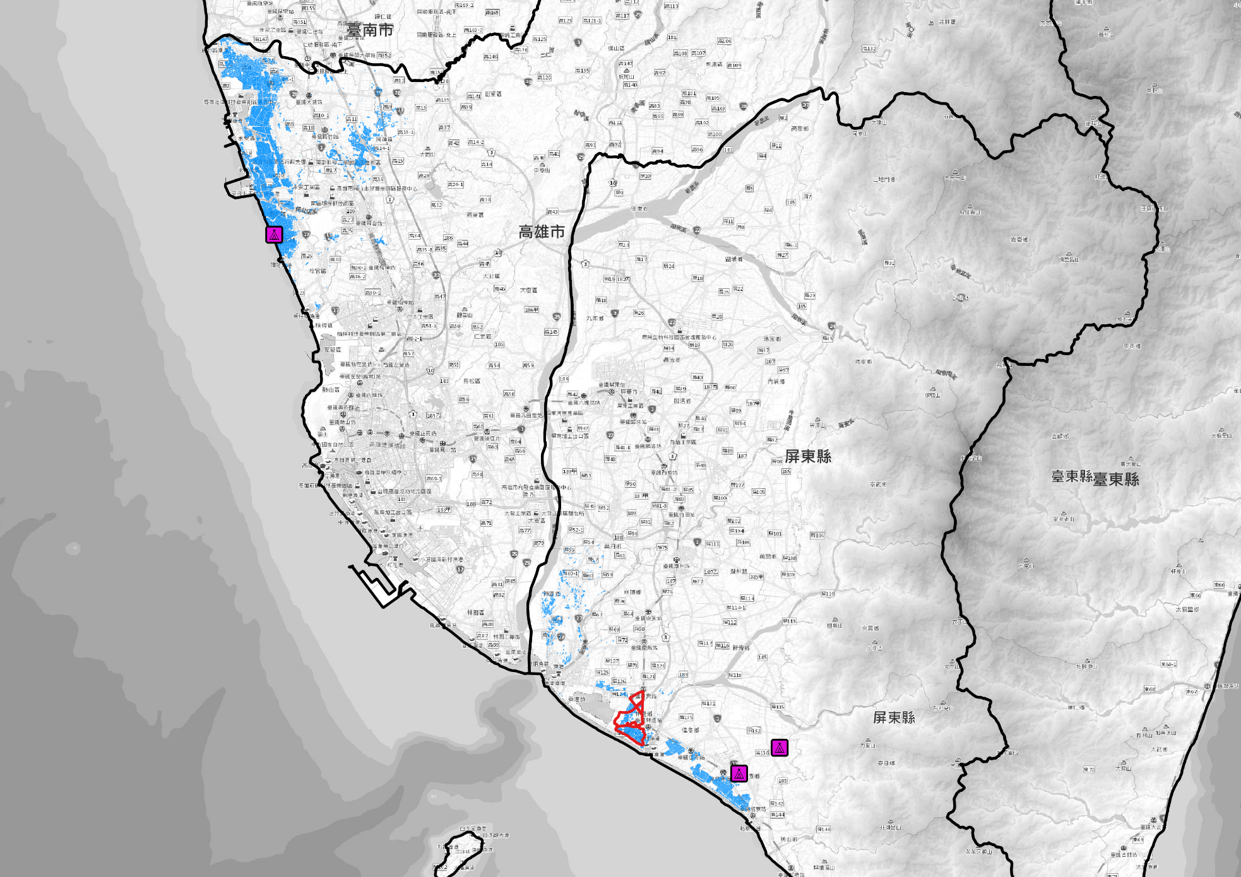
三、共同升壓站政策及推展-推動現況-高雄、屏東
大創：升壓站容量100MW，共用容量9.5MW，112/9完工
義暘：升壓站容量99MW，共用容量57.3MW，112/6完工
生利：升壓站容量110MW，共用容量55.5MW，112/12完工

Slide 49
壹、我國再生能源政策
貳、太陽光電政策及推展
  一、屋頂型政策及推展
  二、地面型政策及推展
  三、共同升壓站政策及推展
參、太陽光電法規及配套措施
肆、太陽光電商業模式
伍、結語

Slide 50
參、太陽光電法規及配套措施-法規依據-1
躉購費率制度法源依據(條文§12)
    審定會
      經濟部每年邀集相關各部會、學者專家、團體組成審定會，審定再生能源發電設備生產電能之躉購費率及其計算公式。
    審定原則
      視各類再生能源發電技術進步、成本變動、目標達成等因素，檢討或修正之
    計算公式
      綜合考量各類別再生能源發電設備之平均裝置成本、運轉年限、運轉維護費、年發電量、漁業補償、電力開發協助金、維護與除役成本、偏遠地區及相關因素，依再生能源類別分別定之。
  躉購費率計算公式
期初設置成本 × 資本還原因子 + 年運轉維護費
躉購費率=
年售電量
平均資金成本率 × (1+平均資金成本率)^{躉購期間}
資本還原因子=
(1+平均資金成本率)^{躉購期間}-1

Slide 51
參、太陽光電法規及配套措施-法規依據-2
躉購費率制度運作
  由經濟部邀集相關部會、學者專家、團體組成再生能源電能躉購費率審定會，審定再生能源發電設備生產電能之躉購費率及其計算公式。
  綜合考量各類別再生能源發電設備之平均裝置成本、運轉年限、運轉維護費、年發電量及相關因素，依再生能源類別分別定之。
再生能源電能躉購推動機制運作模式
再生能源發電設備設置者
電流
台灣電力
公司
電流
電力用戶
金流
金流
^{差價補貼}
電業法所定電價公式
^{附加電費(電能補貼)}
20 年固定費率，讓設置者/業者可掌握每期現金流量，以利投資決策規劃，降低營運風險，符合國際主流 Feed-in Tariff 精神。

Slide 52
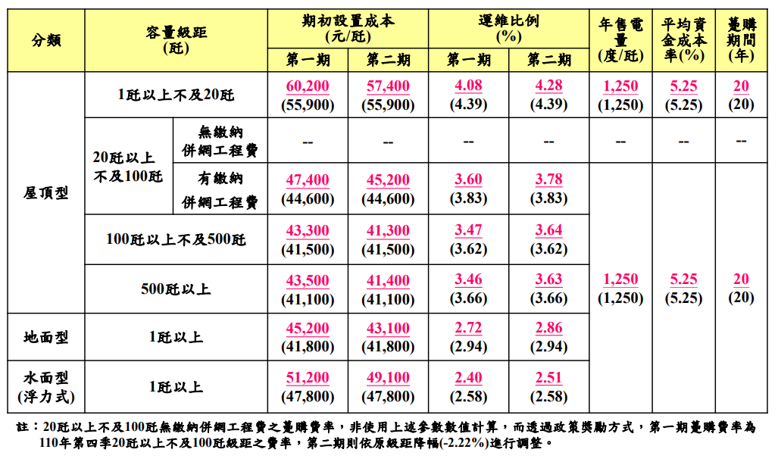
參、太陽光電法規及配套措施-法規依據-3
111年度太陽光電電能躉購費率使用參數彙整

Slide 53
參、太陽光電法規及配套措施-111年躉購費率-1
躉購費率計算公式特色
  依經濟部公告之躉購費率，由台電公司收購再生能源電能20年
  位於離島(未與本島電網連結)或北部(苗栗以北到花蓮)，費率加成15% 。
  本年新增台東地區納入區域加成對象，躉購費率加成8%。
111年度太陽光電發電設備電能躉購費率
原適用111年度第2期上限費率之案件，改為適用111年度第1期上限費率，以鼓勵業者設置並減緩原物料上漲之不確定風險。
分類 | 裝置容量級距 （瓩） |  | 電能躉購費率 （元／度）
 |  |  | 第一期 | 第二期
屋頂型 | 1 瓩以上不及 20 瓩 |  | 5.8952 | 5.7848
 | 20 瓩以上不及 100 瓩 | 無繳納併網工程費 | 4.5549 | 4.4538
 |  | 有繳納併網工程費 | 4.4861 | 4.3864
 | 100 瓩以上不及 500 瓩 |  | 4.0970 | 3.9666
 | 500 瓩以上 |  | 4.1122 | 3.9727
地面型 | 1 瓩以上 |  | 4.0031 | 3.8680
水面型 （浮力式） | 1 瓩以上 |  | 4.3960 | 4.2612

Slide 54
參、太陽光電法規及配套措施-111年躉購費率-2
111年度太陽光電發電設備電能躉購外加費率
分類 | 裝置容量級距 | 模組回收費 (元/度) | 加強電力網(元/度) |  | 屋頂型太陽光電發電設備併網工程費(元/度) |  |  | 高效能模組 (元/度) | 原住民地區或偏遠地區 (元/度) | 漁業環境友善公積金 (元/度) | 一地兩用型態(元/度)
 |  |  | 輸電級 | 配電級 | 低壓 |  | 高壓 |  |  |  | 以農業或漁業經營結合綠能設置 | 高速公路服務區停車場土地設置 | 學校光電運動場型態 | 學校光電運動場施作金屬浪板型態
 |  |  |  |  | 50 瓩以上不及 100 瓩 | 100 瓩以上不及 500 瓩 | 50 瓩以上不及 2,000 瓩
屋頂型 | 1瓩以上不及20瓩 | 0.0656 | 0.0866 | 0.1356 | 0.0688 | 0.0964 | 0.0413 | 0.3471 | 0.0578 | 0.0387 | 0.1934 | -- | -- | --
 | 20 瓩以上不及 100 瓩 |  |  |  |  |  |  | 0.2672 | 0.0445
 | 100瓩以上不及500瓩 |  |  |  |  |  |  | 0.238 | 0.0397
 | 500瓩以上 |  |  |  |  |  |  | 0.2384 | 0.0397
地面型 | 1 瓩以上 |  |  |  |  |  |  | 0.2321 | 0.0387 |  |  | 0.2321 | 0.3868 | 0.1547
水面型 (浮力式) | 1 瓩以上 |  |  |  | -- |  |  | 0.2557 | 0.0426 |  | -- | -- | -- | --
註1：根據「再生能源加強電力網工程費用分攤原則及計費方式」繳納輸電級或配電級均化併網單價費用者，參照前述計費方式之電壓等級、容量級距劃分及累進計算方式，依本表加計加強電力網額外費率；同時根據「再生能源加強電力網工程費用分攤原則及計費方式」與「屋頂型太陽光電發電設備併網及再生能源發電設備代辦工程費計費方式」繳納配電級均化併網單價費用及併網工程費者，依所屬裝置容量乘以本表加強電力網額外費率後，再除以總裝置容量之平均值(以四捨五入取至小數點後第四位)，加計加強電力網額外費率。
註2：根據「屋頂型太陽光電發電設備併網及再生能源發電設備代辦工程費計費方式」繳納併網工程費者，參照前述計費方式之電壓等級、容量級距及累進計算方式，依所屬裝置容量乘以本表屋頂型太陽光電發電設備併網工程費額外費率後，再除以總裝置容量之平均值(以四捨五入取至小數點後第四位)，加計屋頂型太陽光電發電設備併網工程費額外費率。
註3：經濟部得視再生能源發電技術進步、成本變動、目標達成及相關因素，或視實務需求及情勢變遷之必要，召開審定會檢討或修訂之。

Slide 55
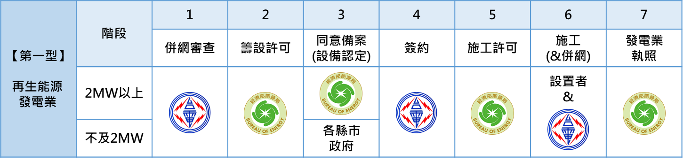
參、太陽光電法規及配套措施-申設流程-1
再生能源發電設備分為：「第一型(再生能源發電業)」、「第二型(自用發電設備)」及「第三型(限＜2MW之自用發電設備)」，各型別之申請設置流程及受理機關(單位)有所不同，分述如下：
第一型
定義：發電業依「電業法」及其相關規定，設置利用再生能源發電之發電設備。
申設流程：
  依「電業登記規則」規定申請籌設許可、施工許可及發電業執照。
  依「再生能源發電設備設置管理辦法」第7條規定，申請同意備案。2MW以上由經濟部能源局受理審查，不及2MW由各縣市政府受理審查。
法定期限：
  如屬太陽光電，須於取得同意備案後2個月內向台電公司辦理簽約。
  如非太陽光電，須於取得同意備案後6個月內向台電公司辦理簽約。

Slide 56
參、太陽光電法規及配套措施-檢附文件-1
電業籌設要件：
施工許可要件：
項次 | 要件名稱
1 | 環境影響評估證明文件
2 | 地方主管機關同意函或事業所屬機關同意函
3 | 發電廠廠址土地開發同意證明文件 土地清冊、土地登記謄本及地籍圖謄本 土地所有權人同意證明
4 | 地政機關意見書(屋頂型太陽光電得以該建築物所有權人同意證明文件及建築物使用執照代之)。
5 | 電源線引接同意證明文件
6 | 廠址位置及電源線路徑照片(須標示所在區域與比例尺）與照片
7 | 公司登記證明文件(請檢附近6個月內有效文件)
項次 | 要件名稱
1 | 籌設或擴建許可函
2 | 工程計畫書 初步圖樣 全區配置圖(含變電站、併聯路徑及引接點等) 電氣設備設置圖(含變流器、變壓器與併聯盤等) 系統單線圖(交流及直流系統) 系統昇位圖 模組支架設計圖 工程規範書
3 | 電機技師執業執照(有效日期： / / )
4 | 結構安全證明書及結構計算書
5 | 結構/土木技師執業執照(有效日期： / / )
6 | 發電廠廠址土地完成變更或容許使用證明文件
7 | 發電廠廠址土地使用同意證明文件 地籍圖謄本 土地同意使用證明文件(如租約等，自有土地免附)
8 | 發電廠廠址建物使用同意證明文件(地面型免附) 建物謄本、使用執照/雜項執照 建物同意使用證明文件(如租約等)
9 | 財力證明文件（自有資金至少應占總投資額百分之十五，公營發電業得免具）
10 | 公司設立登記表

Slide 57
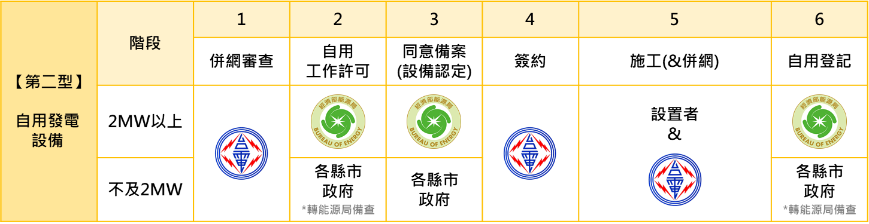
參、太陽光電法規及配套措施-申設流程-2
第二型
定義：依「電業法」及其相關規定，設置利用再生能源發電之自用發電設備。
申設流程：
  依「自用發電設備登記規則」規定申請自用發電設備工作許可函及自用發電設備登記證。
  依「再生能源發電設備設置管理辦法」第7條規定，申請同意備案。2MW以上由經濟部能源局受理審查，不及2MW由各縣市政府受理審查。
法定期限：
  如屬太陽光電，須於取得同意備案後2個月內向台電公司辦理簽約。
  如非太陽光電，須於取得同意備案後6個月內向台電公司辦理簽約。

Slide 58

參、太陽光電法規及配套措施-申設流程-3
第三型
定義：裝置容量未達2,000kW並利用再生能源發電之自用發電設備。
申設流程：
  依「再生能源發電設備設置管理辦法」第7條規定，申請同意備案，由各縣市政府受理審查。
  依「再生能源發電設備設置管理辦法」第11條規定，申請設備登記，由各縣市政府受理審查。
法定期限：
  如屬太陽光電，須於取得同意備案後2個月內向台電公司辦理簽約。
  如非太陽光電，須於取得同意備案後6個月內向台電公司辦理簽約。
  須於完成簽約之日起1年內完工併網並申請設備登記，可展延。

Slide 59
參、太陽光電法規及配套措施-檢附文件-2
同意備案要件：
設備登記要件：
項次 | 要件名稱
1 | 申請人身分證明文件
2 | 設置場址使用說明
3 | 設置場址之電費單據（□未供電者，免附）
4 | 足資辨識設置場址與位置照片
5 | 輸配電業核發之併網審查意見書（□經輸配電業報請中央主管機關核定，並公告符合一定容量及條件者，免附）
6 | 地政機關意見書（□設置於屋頂者或符合申請表填寫及檢附文書說明第五點者，免附） （太陽光電發電設備或風力發電設備設置於地面之□同意容許使用相關證明文件、□完成變更編定相關證明文件、□完成興辦事業計畫內容變更相關證明文件）
7 | 其他經主管機關指定之文件
項次 | 要件名稱
1 | 再生能源發電設備設置聲明書
2 | 主管機關原核發之再生能源發電設備同意備案文件影本
3 | 再生能源發電設備完工照片及平面配置圖
4 | 再生能源發電設備支出憑證
5 | 再生能源發電設備安裝廠商出具之裝置容量證明文件、產品型錄與設備序號電子檔案
6 | 國內商品檢驗主管機關認可之國內外檢驗機構或製造場所出具之證明文件。國外商品以製造廠出具之測試報告替代
7 | 依電業法及其相關規定有關承裝及施作之竣工試驗報告
8 | 再生能源發電設備依建築法規定應取得之使用執照或特種建築物證明文件影本
9 | □與公用售電業簽訂之購售電合約及□輸配電業核發之完成併網通知函或□無併網證明文件
10 | 任用主任技術員相關證明文件
11 | 其他經主管機關指定之文件

Slide 60




























參、太陽光電法規及配套措施-再生能源條例-1
中央
中央
地方
主管機關
第2條
主管機關之認定
第4條 II
再生能源發電設備
認定機關
地方
經濟部
直轄市政府
縣市政府
中央主管機關
地方主管機關
再生能源發電設備達2,000瓩以上者，由中央主管機關認定；未達2,000瓩者，由直轄市或縣（市）主管機關認定。
本條例所稱主管機關：在中央為經濟部；在直轄市為直轄市政府；在縣（市）為縣（市）政府。

Slide 61
參、太陽光電法規及配套措施-再生能源條例-2
第9條
I
認定程序及躉購
法源依據
再生能源電能躉購費率及其計算公式
(各年度公告)
再生能源發電設備設置管理辦法
第4條
III & IV
經主管機關依前項規定認定之再生能源發電設備，適用本條例有關併網、躉購之規定。 前項再生能源發電設備之能源類別、裝置容量、認定程序及其他相關事項之辦法，由中央主管機關定之。 | 中央主管機關應邀集相關各部會、學者專家、團體組成委員會，審定再生能源發電設備生產電能之躉購費率及其計算公式，必要時得依行政程序法舉辦聽證會後公告之，每年並應視各類別再生能源發電技術進步、成本變動、目標達成及相關因素，檢討或修正之。

Slide 62






參、太陽光電法規及配套措施-再生能源條例-3
第17條
免依
建築法
請領雜項執照
第18條
再生能源
發電設備
查核執行依據
設置
再生能源設施免請領雜項執照標準
再生能源
發電設備
查核準則
設置再生能源發電、利用系統及相關設施，依不同設施特性，就其裝置容量、高度或面積未達一定規模者，免依建築法規定請領雜項執照。 前項關於免請領雜項執照之設備容量、高度或面積標準，由中央主管機關會同中央建築主管機關定之。
主管機關於必要時，得要求再生能源發電設備設置者提供再生能源運轉資料，並得派員或委託專業機構查核；再生能源發電設備設置者不得規避、妨礙或拒絕。

Slide 63

參、太陽光電法規及配套措施-再生能源條例-4
第19條 I & III 再生能源發電設備設置者與電業間因本條例所生之爭議，於任一方提起訴訟前，應向中央主管機關申請調解，他方不得拒絕。 調解成立者，與訴訟上之和解有同一之效力；調解不成立者，循仲裁或訴訟程序處理。

Slide 64


(一) 設置管理辦法-回收-1
第17條
能源局
回收費收取
環保署
廢太陽能光電板回收處理規劃
收取對象：
適用108年度起之費率者
本辦法108.12.20修正生效後取得同意備案者
更換模組者，如符合前2點者，亦應收取
分10期繳納
於分期繳納期間內更換模組者，得分攤於原剩餘期數內繳納
於分期繳納期間後更換模組者，應一次繳納

Slide 65
(一) 設置管理辦法-回收-2
環保署
廢太陽能光電板回收處理規劃說明
專案輔導
初期將採專案方式，輔導國內太陽能光電板製造輸入業者成立回收清除處理組織或協會，負責回收清除處理工作。
排出登記
業者應至環保署「廢太陽光電板回收服務管理資訊系統」申請帳號後，輸入案場資訊與太陽能光電板資訊，廢棄前進行排出登記，登記廢光電板排出資訊，包含模組序號、形式及數量。
通知清除
數量累計達50片，則通知廢棄物排出者於限定時間內，自行或由專案辦公室委託運送至指定暫存點或處理（模廠）業者。
廢棄物處理
優先於國內處理，並以高值化為處理目標，倘有大量廢棄物產生，為減少廢棄物對國內環境影響，可優先考慮採境外處理（如德國、日本）。

Slide 66


(二)免請領雜項執照標準-規範-1
設置再生能源設施免請領雜項執照標準第5條1項
設置太陽光電發電設備，符合下列條件之一者，得免依建築法規定申請雜項執照：
1.設置於建築物屋頂或露臺，包含支撐架並得結合新設頂蓋，其高度自屋頂面或 露臺面起算4.5公尺以下。
2.設置於屋頂突出物，包含支撐架並得結合新設頂蓋，其高度自屋頂突出物面起算1.5公尺以下。
3.設置於地面，其高度自地面起算4.5公尺以下。但經目的事業主管機關核准者，包含支撐架並得結合新設頂蓋，其高度自地面起算9公尺以下。
設置型態：屋頂型
設置型態：地面型

Slide 67
(二)免請領雜項執照標準-規範-2
設置再生能源設施免請領雜項執照標準第5條2項~5項
前項設備屬仰角非固定者，僅得設置於地面，以固定仰角30度為計算標準，其高度自地面起算4.5公尺以下，不適用前項第三款但書之規定。
第一項之設備設置新設頂蓋者，該頂蓋最大設置面積不得超出太陽光電發電設備之範圍。
架高於設置面之運轉維護孔道或通道設施，其水平投影面積不得超過太陽光電發電設備整體水平投影面積30%。
太陽光電發電設備設置於屋頂、露臺或屋頂突出物者，得視為屋簷，其最大設置範圍以建築物外牆中心線或其代替柱中心線外1公尺為限，且不得超過建築基地範圍。

Slide 68
(二)免請領雜項執照標準-規範-3
設置再生能源設施免請領雜項執照標準
合法建築物屋頂，如有違章建築者，設置太陽光電發電設備時，不得影響公共安全及妨礙違章建築處理，適用類型如下：
違章態樣
合法建築物屋頂，如有違章建築者，設置太陽光電發電設備時，不得影響公共安全及妨礙違章建築處理，適用類型如下：
第5條6項
結構分立
結構分立
結構共構
設備安裝
PV
PV
違建
PV
違建
PV
違建
違建

Slide 69

(二)免請領雜項執照標準-規範-4
應於設置前，檢附下列證明文件送所在地主管建築機關備查：
同意備案文件影本
免請領雜項執照簽證表及結構安全證明書
有下列情形之一者，應另檢附太陽光電發電設備結構計算說明書：
設置高度超過三公尺
設置仰角非固定
設置範圍超出建築物外牆中心線或其代替柱中心線
設置支撐架結合新設頂蓋
竣工後，應檢附建築師、土木技師或結構技師出具之工程完竣證明書，報請備查。
完竣備查
第6條

Slide 70

(二)免請領雜項執照標準-申請流程
符合免雜標準
向當地建管機關申請免雜備查，取得備查函
符合免雜標準
向當地建管機關申請竣工備查，取得竣工備查函
YES
YES
太陽光電
辦理簽約
施工
向當地建管機關申請並取得使用執照（或特種建築物證明文件）
併網
設備登記
向當地建管機關申請並取得雜項執照
NO
NO
其他再生能源
向當地建管機關申請並取得雜項執照
向當地建管機關申請並取得使用執照（或特種建築物證明文件）

Slide 71



參、太陽光電法規及配套措施-完善制度
申設流程
產品施工
保證收購
發給「同意備案函」：確認通過併聯審查、取得場址使用權利及建築結構符合規定。
發給「設備登記函」：確認完成併聯試運轉（順利發電）及竣工查驗。
產品：變流器、模組需符合標檢局VPC，並設有「太陽光電模組登錄機制」，登錄產品皆需符合認證規範。
施工：太陽光電系統承裝業者需依「用戶用電 設備裝置規則」施工。
保證購電20年：依據再生能源發展條例，設置者與台電簽訂「再生能源發電系統電能購售契約」，台電依固定費率收購發電20年。
保證合理利潤：費率設計含設備逐年攤還、維運費用、資金成本及合理利潤等。

Slide 72

參、太陽光電法規及配套措施-太陽光電四大優點
賣電20年輔助供電
日照愈強，發電愈多
固定費率20年
設置容量10坪/4瓩
環境舒適度提升
高度4.5公尺以下免雜照
降溫約2~3℃
減少冷氣用電約18%
節能減碳愛地球
賣電20年，平均1年1kW協助減量636.25公斤CO₂
活絡產業及創造就業機會
以系統設置帶動中、上游產業生產及就業

Slide 73
壹、我國再生能源政策
貳、太陽光電政策及推展
  一、屋頂型政策及推展
  二、地面型政策及推展
  三、共同升壓站政策及推展
參、太陽光電法規及配套措施
肆、太陽光電商業模式
伍、結語

Slide 74

肆、太陽光電商業模式-PV-ESCO出租模式
  PV-ESCO出租模式：結合電能躉購機制及金融融資
  設置者無須負擔設置成本，只需出租屋頂/場址。
  由太陽光電能源技術服務業負責建置太陽光電發電設備、融資及後續營運維護。
  設置者依合約收取租金，或分享售電利潤。
金融機構
挹注
資金
PV-ESCO
業者
系統
服務
有意
設置者
整批
融資
租賃
屋頂
躉售
收入
發電
躉售

Slide 75

肆、太陽光電商業模式-綠色金融與綠能產業發展
  創造綠色金融商機，共創產業與金融互利雙贏
  藉由內需帶動綠能產業投資，估計太陽光電資金需求達
  新臺幣1.2兆元。
國發會統籌，邀集經濟部、財政部、金管會等機關共同成立再生能源發電業金融推動小組，協助業者共同商議解決對策。
金管會推動「綠色金融行動方案」，鼓勵國內金融機構，投入綠色金融業務。

Slide 76
壹、我國再生能源政策
貳、太陽光電政策及推展
  一、屋頂型政策及推展
  二、地面型政策及推展
  三、共同升壓站政策及推展
參、太陽光電法規及配套措施
肆、太陽光電商業模式
伍、結語

Slide 77

伍、結語
  因應全球減碳趨勢提升國際競爭力，打造綠能家園
  發展綠色能源為世界潮流，並可提升國際競爭力，我國發展再生能源順應世界潮流，並且可達到能源轉型之效果。
  制定短中長期計畫推動計畫
  短期以大主軸推動，中長期擴大盤點可推動場域，採土地多元複合利用。
  政府制定完善法規及配套措施
  以躉購費率制度引導國內設置，於設置前中後皆以完整措施管理。
  收益穩定，參與者多贏
  太陽光電躉購費率簽約後20年不變，收入明確可期。
  金融業者提供融資幫助產業，同時可獲得穩定收益，
  創造政府、民間、光電及金融業者共贏共榮。

Slide 78


謝謝聆聽
敬請指教

